Slide 1
汇编与接口实验
西工大软微学院
李易

Slide 2
组成与接口实验室学生操作规程
为防止烧坏实验箱，严格按照开机时先开计算机电源再开实验箱电源，关机时先关实验箱电源再关计算机电源的顺序操作。
严禁用手触摸实验箱上的芯片和电子元器件，以防静电击穿。
在实验过程中，严禁带电拔插接线，拔插接线时需关闭实验箱的电源。
爱护实验室设备，损坏或丢失实验室资产要赔偿。
自觉保持实验室卫生，严禁吸烟，随地吐痰，乱扔废物、纸屑，严禁将食物和饮料带入实验室，自觉将垃圾扔入垃圾篓内。
不得随意调换计算机和实验设备，每次做完实验后，关闭实验箱的电源，拔下接线并整理好后放入塑料袋中，放回实验箱内，最后将椅子放回原位。
每次实验课结束后，各班班长需安排本班学生对实验现场进行检查和整理。

Slide 3
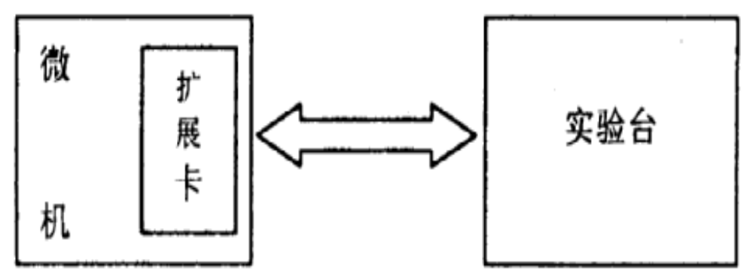
实验系统简介
实验台系统由微机、Star PCI9052板卡(插在主机箱的PCI插槽内)、DMA & 32 BIT RAM板卡、STAR ES-PCI转接模块构成，实验系统框图见下图 ：
DMA & 32 BIT RAM板卡插入Star PCI9052板卡
STAR ES-PCI模块

Slide 4
实验系统简介
A3区：CPU总线、I/O接口 片选区
JP45：地址线A0..A7；
JP48：低位地址/数据总线
JP51：MCS51的P1口；
JP59：高位地址线A8..A15;
JP61：MCS51的P3口，P3.7、P3.6作读、写信号线用；
JP66：相当于一个CPU座，使用40芯扁线与用户板相连，可仿真P0、P2口作地址/数据使用的CPU。
片选 | 偏移地址范围 | 片选 | 偏移地址范围
CS1 | 0F0H～0FFH | CS5 | 0B0H～0BFH
CS2 | 0E0H～0EFH | CS6 | 0A0H～0AFH
CS3 | 0D0H～0DFH | CS7 | 090H～09FH
CS4 | 0C0H～0CFH | CS8 | 080H～08FH

Slide 5
实验系统简介
CS1-CS8的实际地址等于系统给8位I/O区域分配的基地址+上述的偏移地址范围，假如：系统把D800H～D8FFH分配给8位I/O区域，CS1的地址范围是：0D8F0H～0D8FFH。

Slide 6
实验系统简介
B3区：8259电路
CS： 片选信号，低电平有效；
A0： 地址信号
IR0..IR7：中断输入
INTA： 中断响应

Slide 7
实验系统简介
星研集成环境软件
提供DOS、WIN95/98/ME/NT/2000/2003/XP二个版本的集成环境软件
其中WINDOWS版本完全VC++风格，二种显示格式，中文界面，与KEIL公司的C51调试软件极大部分相同，其它各有特色。支持C、PL/M、宏汇编：同时支持Keil公司A51、C51、Franklin公司A51、C51、IAR/Archimedes公司的C51、A8051、Intel的ASM51、PL/M51、ASM96、PL/M96、C96、Tasking的ASM196、C196的无缝连接。
集编辑器(VC++风格)、项目管理、启动编译、连接、错误定位、下载、调试于一体。
功能强大的项目管理功能：
现在单片机软件越来越大，也越来越复杂，维护成本也很高。通过项目管理可化大为小、化整为零，便于管理。项目管理功能也使多模块、多语言混合调试成为可能。
用户源程序的大小、模块文件的数目没有任何限制，支持宏汇编、C、PLM语言混合编程，
功能强大的项目管理功能，含有调试该项目有关的仿真器、所有相关文件、编译软件、编译连接控制项等所有的硬软件信息，下次打开该项目，无须设置，即可调试。
方便易上手的软件界面
多种仿真器、多类型CPU仿真全部集成在一个环境下。可仿真MCS51系列、MCS51增强型系列、MCS196系列、PIC系列、AVR系列、LPC76X等CPU。所有的操作完全相同，您在调试不同种类CPU时，不用为熟悉不同的软件界面、操作方法而费时费力。
支持多种文件格式
支持BIN、HEX、OMF、AUBROF等文件格式。可以直接转载ABS、OMF、BIN、HEX文件。
丰富的调试信息
支持鼠标下变量的直接显示(冒泡法)。支持所有数据类型观察和修改。自动收集变量于变量窗（自动、局部、模块、全局），常用变量可显示于多个观察视中。特殊功能寄存器分类于多个标签页中、可以随意添加、删除标签、寄存器。多个存贮器窗显示程序空间、外部数据空间、内部数据空间(256)、高端内部数据空间(大于256部分)的多个地址区域。
支持拖拉功能（源程序中快速移动、变量名拖至观察窗等）。调试极为快速方便。

Slide 8
实验系统简介
星研集成环境软件分为编辑状态、调试状态；在编辑状态，您可以输入、修改您的源程序、建立、修改项目文件、对项目文件编译、连接、错误定位，星研内嵌有一个与Microsoft公司完全兼容的编辑器，它支持拖拉（定义一个块，用鼠标点住它，移动鼠标，可把它移到、复制（同时按Ctrl键）文件的其它地方或其它文件窗、观察窗、存贮器窗中）、复杂的撤消、重复。执行[ 主菜单 | 运行 | 进入调试状态 ]或点击工具条的 ，进入调试状态。以上二图，均为调试状态时的星研集成环境软件。星研集成环境软件分编辑状态、调试状态，是为了更适合您的需要，因为，在输入、修改源程序时，不需要存贮器窗、变量窗、观察窗等，只希望查阅更多的源程序。

Slide 9
实验系统简介
4．注意事项
1） 要导入库文件STAR8688.LIB
2） 源程序的后缀名一定要加.asm。
3） 文件夹名不能太长，不能有()等非法字符。
4） 实验箱为反逻辑设计，指示灯亮为“０”，指示灯灭为“１”。
5）同一点可通过实验线插孔连接多根实验接线。

Slide 10
实验一 中断特性及8259中断应用实验
1．8259A可编程中断控制器介绍
中断控制器8259A是Intel公司专为控制优先级中断而设计开发的芯片。它将中断源优先级排队、辨别中断源以及提供中断矢量的电路集于一片中，因此无需附加任何电路，只需对8259A进行编程，就可以管理8级中断，并选择优先模式和中断请求方式，即中断结构可以由用户编程来设定。同时，在不需增加其他电路的情况下，通过多片8259A的级连，能构成多达64级的矢量中断系统。

Slide 11
实验一 中断特性及8259中断应用实验
中断的软件实现：
微处理器在物理地址为00000-003FFH处建立了一个中断向量表，表长1KB字节，每个表项占4个字节，存放一个中断向量（中断服务程序的入口地址），每个中断向量占用4个字节，前两个字节为中断服务程序的入口偏移地址，后两个字节装入的是入口段地址。MPU将这两个字分别装入指令指针IP和代码段寄存器CS中，则转入中断服务程序。中断向量表中的每个中断向量用类型码加以区别。当MPU响应中断时，MPU将从外部中断控制器获取的8位中断类型码乘以4后，得到中断向量地址指针，根据地址指针从中断向量表中取得中断服务程序的入口地址，分别送IP和CS，程序则转去执行中断服务程序。

Slide 12
实验一 中断特性及8259中断应用实验
使用时，只需将软中断处理程序的程序入口填入对应中断向量即可。填写或修改中断向量的方法为：
MOV [中断向量*4]，IP地址
MOV [中断向量*4+2] ，CS地址

Slide 13
实验一 中断特性及8259中断应用实验
中断请求信号与功能调用之间的关系表
中断序号 | 0 | 1 | 2 | 3 | 4 | 5 | 6 | 7
功能调用 | 08H | 09H | 0AH | 0BH | 0CH | 0DH | 0EH | 0FH

Slide 14
实验一 中断特性及8259中断应用实验
8259A的编程，就是根据应用需要将初始化命令字ICWI—ICW4和操作命令字OCWl—OCW3分别写入初始化命令寄存器组和操作命令寄存器组。
8259A的初始化命令字ICW见下表：

Slide 15
 |  | ICW1 | ICW2 | ICW3(主) | ICW3(从) | ICW4
各 位 含 义 | D0 | 1.需要ICW4 0.不要ICW4 | 8086／8088中不用．设为O | 1．IRQi线上有级连从片 0．无级连从片 | 与主片IRQi 对应的从片 的识别码． IRQO为000、 IRQ1为001， …IRQ7为111 | 1.8086／8088模 式：0.8080／8085模式
 | D1 | 1.单片8259 O.多片8259 |  |  |  | 1．自动EOI 0. 正常EOI
 | D2 | 8086／8088中不用．设为O |  |  |  | 1．主8259 0．从8259
 | D3 | 中断请求信 号作用方式; 1.电位触发 O.边沿触发 | 8086/8088中断向量地址T3～T7 |  | 不用 | 1．缓冲方式 0．非缓冲方式
 | D4 | ICW1标志位：1 |  |  |  | l. 特殊嵌套方式 0. 一般嵌套方式
 | D5 | 8086/8088中 不用，设为0 |  |  |  | 不用
 | D6
 | D7
系统设定值 |  | 13H | 08H | _ | _ | 0DH
系统口地址 |  | 20H | 21H | 21H | _ | 21H

Slide 16
实验一 中断特性及8259中断应用实验
本实验初始化命令字ICW1，端口偏移地址为IO8259_0(00F0H)，ICW2、ICW3、ICW4，端口偏移地址为IO8259_1(00F1H)，编程时，要按照如下图所示的顺序来完成初始化命令字的写入过程。

Slide 17
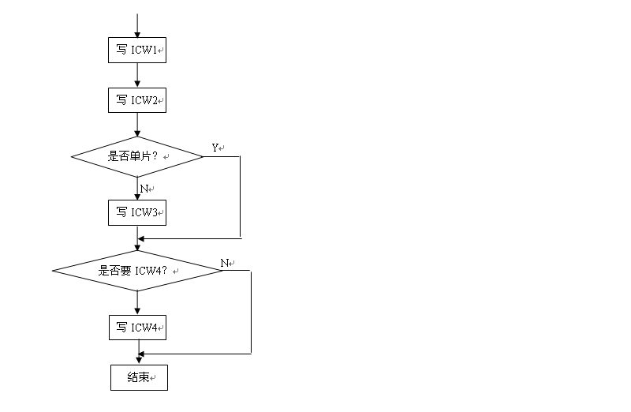
实验一 中断特性及8259中断应用实验

Slide 18
实验一 中断特性及8259中断应用实验
系统启动时，8259A被初始化，其初始化是通过系统中的初始化程序设置初始化命令字ICW来实现的。
在对8259A进行了初始化编程后（输送了适当的初始化命令字）之后，8259A已可以按默认的工作方式接受中断请求输入。在 8259A工作期间可使用操作命令字以规定其各种工作方式。 8259A 有三个工作命令字OCW。

Slide 19
实验一 中断特性及8259中断应用实验
(1)操作命令字OCW1
A0
D7
D6
D5
D4
D3
D2
D1
D0
1 | M7 | M6 | M5 | M4 | M3 | M2 | M1 | M0
1=设置屏蔽
0=解除屏蔽
OCW1命令字
该命令字用来设置或清除对中断源的屏蔽。

Slide 20
实验一 中断特性及8259中断应用实验
(2)操作命令字OCW2：用来设置优先级是否进行循环、循环的方式及中断结束的方式。
一般中断结束命令通过写OCW2设定为00100000B(20H)。如写OCW2的端口地址为20H，则在中断服务程序结尾执行下列指令：
MOV AL,20H
OUT 20H,AL
IRET
以上程序即为设置OCW2,发中断服务结束命令
(3)操作命令字OCW3：用来设置查询方式、特殊屏蔽方式，以及用来读8259的中断请求寄存器IRR、中断服务寄存器ISR、中断屏蔽寄存器IMR的当前状态。

Slide 21
实验一 中断特性及8259中断应用实验
一．实验目的
1．了解8259A的内部结构、工作原理。
2．了解8259A与PCI9052的接口逻辑 。
3．掌握对8259A的初始化编程方法，了解 PCI9052是如何响应中断、退出中断的。

Slide 22
实验一 中断特性及8259中断应用实验
实验内容1 单中断源实验
编制程序：
拨动单脉冲开关，“”送给8259A的IR7，触发中断；每触发一次中断，信息窗的DOS视窗中显示“8259中断 -- IR7”。显示10次后，中断不再被响应，按任意键退出程序。

Slide 23
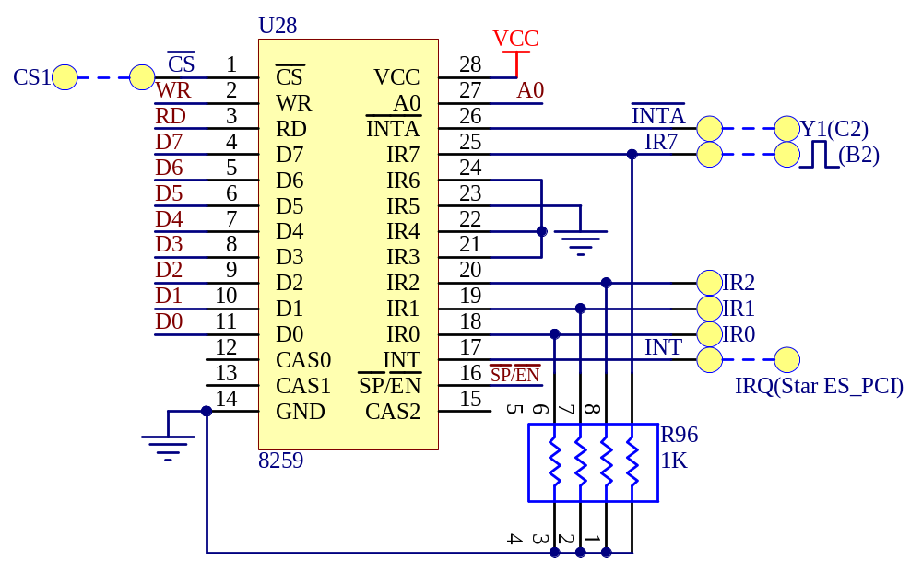
实验一 中断特性及8259中断应用实验
实验原理图

Slide 24
实验一 中断特性及8259中断应用实验
流程图

Slide 25
开始
调用初始化PCI子程序
调用偏移地址转化为实地址子程序
调用修改中断向量子程序
开始
调用清除PCI9052中断标志子程序
清屏
初始化8259
开中断
0->ReDisplayFlag
10->CX
N
读8259 == 0FH
Y
1-> ReDisplayFlag
N
ReDisplayFlag == 1
Y
0-> ReDisplayFlag
显示“8259中断 -- IR7”
CX-1
向8259发出中断结束命令
返回
N
（中断程序）
CX == 0
Y
有键按下?
（主程序）

Slide 26
开始
开始
13H->ICW1
08H->ICW2
09H->ICW4
7FH->OCW1
IO8259_0 = IO8259_0 + IO_Bit8_BaseAddress
IO8259_1 = IO8259_1 + IO_Bit8_BaseAddress
(IO_Bit8_BaseAddress：8位I/O空间基地址)
返回
返回
（偏移地址转化为实地址）
（初始化8259）
开始
开始
是否有键按下
N
调用恢复原中断处理程序
Y
调用退出子程序
返回
MOVE AH,4CH
INT 21H（退出应用程序）
(有键按下子程序)
(退出子程序)

Slide 27
实验一 中断特性及8259中断应用实验
实验步骤
1、连线说明：
B3区：CS | —— | A3区：CS1
B3区：A0、INT | —— | ES-PCI：A0、IRQ
B3区：INTA | —— | C2区：Y1
B3区：IR7 | —— | B2区：单脉冲
C2区：G2A、G2B | —— | ES-PCI：A7、IOR
C2区：A、B、C、G1 | —— | C1区：GND、GND、GND、VCC

Slide 28
实验一 中断特性及8259中断应用实验
2、编写并编译、链接程序。
3、运行程序。
4、上下拨动单脉冲开关，0→1→0，产生一个“”，观察结果，显示屏上显示的“8259中断 -- IR7”是否与拨动开关次数是否对应。 显示10次后，中断不再被响应，按任意键退出程序。

Slide 29
实验一 中断特性及8259中断应用实验
部分程序及分析如下：
;取中断处理程序的入口地址
LEA DX,INT_0
;清屏
MOV AH,00H
MOV AL,03H
INT 10H
;显示字符串
MOV AH,09H
LEA DX,msg
INT 21H

Slide 30
实验一 中断特性及8259中断应用实验
Init8259 PROC NEAR
MOV DX,IO8259_0 ;ICW1
MOV AL,13H
OUT DX,AL
MOV DX,IO8259_1 ;ICW2
MOV AL,08H
OUT DX,AL
MOV AL,09H ;ICW4
OUT DX,AL
MOV AL,7FH ;OCW1屏蔽寄存器
OUT DX,AL
RET
Init8259 ENDP

Slide 31
实验一 中断特性及8259中断应用实验
INT_0:
PUSH DX
PUSH AX
CALL ClearInt ;清除PCI9052的中断标志位
MOV DX,RD_IO8259 ;用于读取8259的中断请求信号IR7-IR0
IN AL,DX
IN AL,DX ;判断由哪个中断源引起的中断
CMP AL,0FH
JNE INT_0_0
MOV ReDisplayFlag,1
INT_0_0:
MOV DX,IO8259_0 ;设置OCW2
MOV AL,20H
OUT DX,AL ;发中断结束命令
POP AX
POP DX
IRET

Slide 32
实验一 中断特性及8259中断应用实验
实验注意：
微机给PCI板卡分配了256个字节8位I/O空间，根据微机给PCI板卡分配的8位IO基地址（IO_Bit8_BaseAddress）,可确定8259的最终地址为：偏移地址+8位I/O空间基地址,就是实际地址。

Slide 33
实验二 8255并行接口应用实验
1．8255可编程并行接口芯片介绍
8255可编程外围接口芯片是Intel公司生产的通用并行I/O接口芯片，它具有A、B、C三个并行接口，用+5V单电源供电，能在以下三种方式下工作：
方式0—基本输入/输出方式
方式1—选通输入/输出方式
方式2—双向选通工作方式

Slide 34
实验二 8255并行接口应用实验
8255工作方式控制字格式如下图所示：
A组控制
B组控制
D7= 1 为该控制字的标志(即方式选择控制字)
00 A口工作方式为0
D6D5= 01 A口工作方式为1
1X A口的工作方式为2
D4= 0 A口为输出
1 A口为输入
D3= 0 C口高4位为输出(当A口工作在方式0时)
1 C口高4位为输入 (当A口工作在方式0时)
D2= 0 B口工作方式为0
1 B口工作方式为1
D1= 0 B口为输出
1 B口为输入
D0= 0 C口低4位为输出(当B口工作在方式0时)
1 C口低4位为输入 (当B口工作在方式0时)

Slide 35
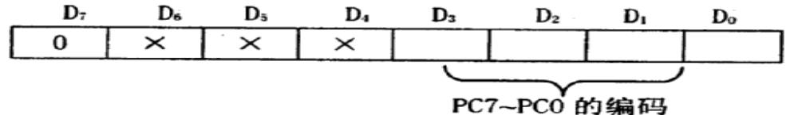
实验二 8255并行接口应用实验
C口按位置1/清0控制字
C口按位置1/清0控制字
D7 = 0 为该控制字的标志。
D6 D5 D4 没有编码可为随意态。
D3 D2 D1的8种编码对应C口的PC0-PC7位。
D0= 0 将D3D2D1编码所对应的PCi位清0。
1 将D3D2D1编码所对应的PCi位置1。
注意：该控制字应写入8255A的控制寄存器端口。假设控制寄存器端 口地址为X X H
方式字的写入：
MOV AL， 1X X X X X X X B
OUT X X H ， AL
C口按位置 1，清0 控制字的写入：
MOV AL， 0X X X X X X X B
OUT X X H ， AL

Slide 36
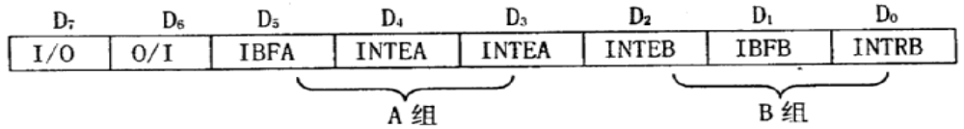
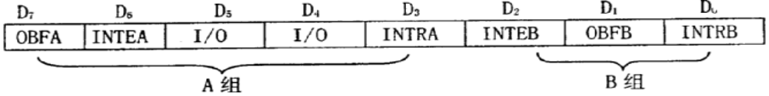
实验二 8255并行接口应用实验
(2) 状态字(从C口读入)
方式1的输入状态字
方式1的输出状态字

Slide 37
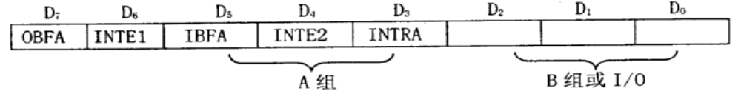
实验二 8255并行接口应用实验
方式2的状态字

Slide 38
实验二 8255并行接口应用实验
8255A的端口偏移地址为：E0H～E3H
各接口寄存器的定义
8255A有四个可编程的寄存器 ，PA口、PB口、PC口为三个并行输入/输出数据端口，还有一个是控制寄存器，它被用来对A、B、C三个端口的工作方式进行设置。各端口偏移地址如下图:

Slide 39
实验二 8255并行接口应用实验
信号线 | 寄存器 | 偏移地址
CS2 | A口 | E0H
 | B口 | E1H
 | C口 | E2H
 | 控制寄存器 | E3H

Slide 40
实验二 8255并行接口应用实验
接口初始化顺序和各寄存器的编程参考：
无论电路中用到哪一个端口，都必须先决定它的工作方式，所以应该先输入控制字到控制寄存器，再读写对应端口的数据寄存器。

Slide 41
实验二 8255并行接口应用实验
实验目的
1．了解8255芯片的工作原理，熟悉其初始化编程方法以及输入、输出程序设计技巧。学会使用8255并行接口芯片实现各种控制功能。
2．熟悉8255内部结构和与PCI9052的接口逻辑，熟悉8255芯片的3种工作方式以及控制字格式。
3．掌握汇编语言编程实现CPU与外设接口的查询通讯方式。
4．学会编程实现CPU与外设接口的中断通讯方式。
5．学会区分8255方式0和方式1接线和主要编程命令的使用方法。

Slide 42
实验二 8255并行接口应用实验
实验内容1：8255方式0应用实验
编写程序：
8255的PA口、PB口工作于方式0；PB口作输入用，PA口作输出用；通过PB口读取F5区的拨动开关信息，通过PA口，显示于F5区的发光二极管上。

Slide 43
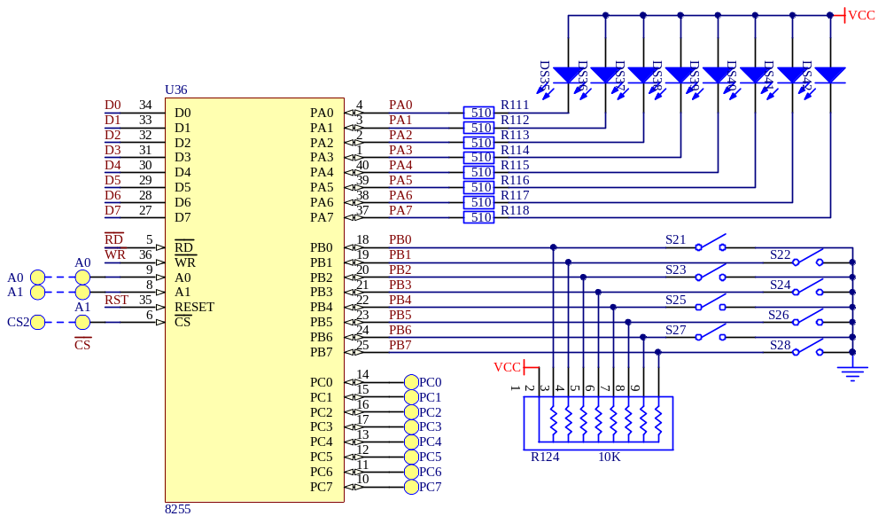
实验二 8255并行接口应用实验
实验原理图

Slide 44
实验二 8255并行接口应用实验
流程图
开始
调用初始化PCI子程序
调用偏移地址转化为实地址子程序
初始化8255
(PA：方式0，输出；
PB：方式0，输入)
读PB口->AL
AL->PA口

Slide 45
实验二 8255并行接口应用实验
编程提示：
写方式控制字到控制寄存器中
1 0 0 0 X 0 1 X => 82H
MOV AL，82H
OUT X X H（控制口） ，AL
实现传递
A1：IN AL， X X H（PB口） ；读B口
OUT X X H（PA口） ，AL ；写A口
3. 构成循环
JMP A1

Slide 46
实验二 8255并行接口应用实验
实验步骤
1、连线说明：
B4区：CS（8255） | —— | A3区：CS2
B4区：A0、A1 | —— | ES-PCI：A0、A1
B4区：JP56（PA口） | —— | F5区：JP65
B4区：JP53（PB口） | —— | F5区：JP83

Slide 47
实验二 8255并行接口应用实验
实验步骤
2、编写并编译、链接程序。
3、运行程序。
4、观察实验结果，拨动F5区的拨动开关，如果拨动开关在“0”的位置，点亮对应的发光二极管，在“1”的位置，熄灭对应的发光二极管；即PA口显示PB口的状态。

Slide 48
实验二 8255并行接口应用实验
实验内容2：8255方式1应用实验
编写程序：
8255的PA口工作在方式0，作输出用；PB口工作在方式一，作输入用；PC0成为中断请求信号输出端INTRB，PC2作选通信号输入端STBB，接B2区单脉冲信号“ ”，当PB口数据就绪后，拨动B2区的单脉冲开关，发STBB信号来请求CPU读取PB口数据，并送PA口输出显示。
注意：设置开关时，LED不应随开关而变，只有当拨动B2区的正向单脉冲开关，LED才会根据拨动开关状态而变。

Slide 49
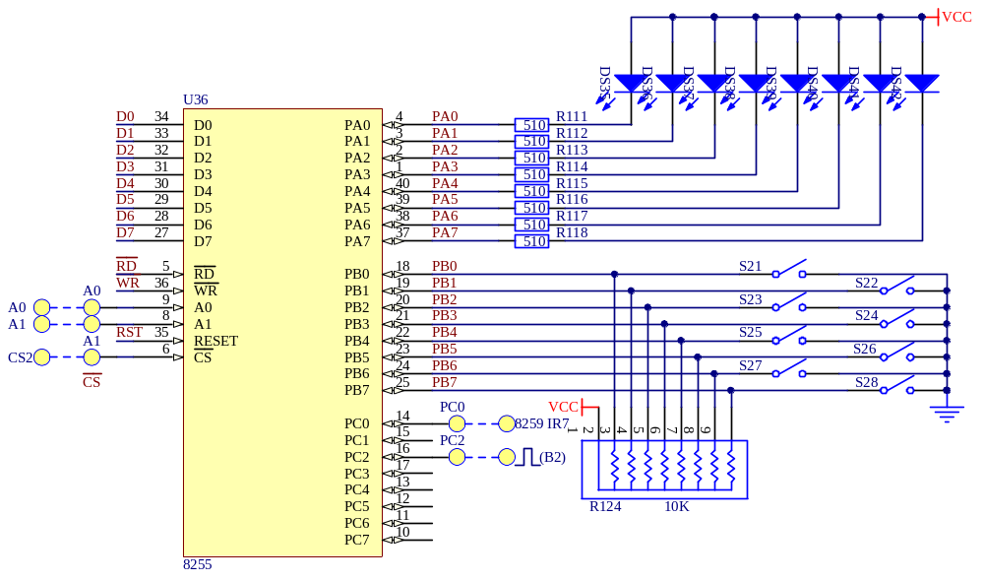
实验二 8255并行接口应用实验
实验原理图

Slide 50
实验二 8255并行接口应用实验
流程图
开始
开始
清除PCI9052中断标志
调用初始化PCI子程序
调用偏移地址转化为实地址子程序
调用修改中断向量子程序
N
读8259==0FH
Y
初始化8255
初始化8259
开中断
读PB口->AL
AL->PA口
（主程序）
向8259发出中断结束命令
返回
（中断程序）

Slide 51
实验二 8255并行接口应用实验
8255初始化
（1）8255方式控制字
1 0 0 0 X1 1 X 86H
（2）8255 PC2位控制字
0 X X X 0 1 0 1 05H（8255 B口方式1开放PC2）
实验步骤
1、连线说明：

Slide 52
实验二 8255并行接口应用实验
B4区：CS（8255） | —— | A3区：CS2
B4区：A0、A1 | —— | ES-PCI：A0、A1
B4区：JP56（PA口） | —— | F5区：JP65
B4区：JP53（PB口） | —— | F5区：JP83
B4区：PC2 | —— | B2区：单脉冲
B4区：PC0 | —— | B3区：IR7
B3区：CS | —— | A3区：CS1
B3区：A0、INT | —— | ES-PCI：A0、IRQ
B3区：INTA | —— | C2区：Y1
C2区：G2A、G2B | —— | ES-PCI：A7、IOR
C2区：A、B、C、G1 | —— | C1区：GND、GND、GND、VCC

Slide 53
实验二 8255并行接口应用实验
实验步骤
2、编写并编译、链接程序。
3、运行程序。
4、观察实验结果，首先拨动F5区的拨动开关，设定开关状态；上下拨动单脉冲开关，产生一个“ ”，发光二极管的显示与已设定的开关状态一致。
注意：设置开关时，LED不随开关而变，只有当拨动B2区的单脉冲开关，LED才会根据拨动开关状态而变。

Slide 54
实验二 8255并行接口应用实验
程序说明:
1）分析接线：延用了内容1的接线但是端口稍有变化，也延用了8259实验中的IRQ7。
2）因为B可工作在方式1，所以编程可以有两种通讯方式，即查询方式和中断方式。接PC0可按中断方式编程。
3）注意中断发生的起因：当拨好数据开关后，B口数据不可能输出到A口，只有当拨动B2区的单脉冲开关，中断才会发生，所以在中断服务程序中，才可以读B口，输出到A口。
4）更因为有中断方式，所以程序设计初始化部分增加了有关8259的控制字部分；给出中断服务程序入口地址。程序中增加了中断服务部分。

Slide 55
实验报告册要求
最后一个实验程序流程图（只需主程序与中断服务程序）
程序源码（必须能编译通过）
程序源码需有必要的注释

